Slide 1

부스트코스 웹 프로그래밍
네이버 예약 서비스
2020.10.13 강민경

Slide 2
Index
C
C
기술
001
네이버 예약 서비스
002
후기
003

Slide 3
1. 기술

Slide 4
기술
프로젝트명 | 자기소개 홈페이지 | To Do 웹 어플리케이션 | 네이버 예약 서비스
Back-End | Servlet/ JSP jstl & el | Maven SQL JDBC MySQL Servlet & JSP jstl & el | Maven SQL Spring Core Spring MVC Spring JDBC Web API( post, get) File Upload & Download Interceptor
Front-End | HTTP 와 웹동작원리browser 렌더링 원리 HTML 구조화 설계 CSS 스타일링 및 UI 레이아웃 구성 HTML,CSS 디버깅 | 자바스크립트 문법 (ES 2015이상) BOM(setTimeout등) XHR통신 JavaScript 디버깅 | 자바스크립트 자료구조 DOM APIs JSON과 Ajax 응답 처리 웹 애니메이션 (CSS transition, rAF) event delegation 활용 vanilla HTML templating 배열의 higher order fuctions 객체리터럴, this, bind handlebar 기반 templating 생성자패턴 정규표현식 form 유효성 검증과 전송 file upload(multipart) prototype & ES Classes UI 컴포넌트 개발

Slide 5
2.
네이버
예약 서비스
Color

Slide 6
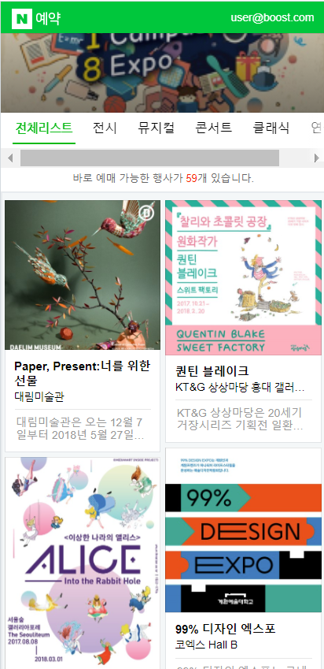
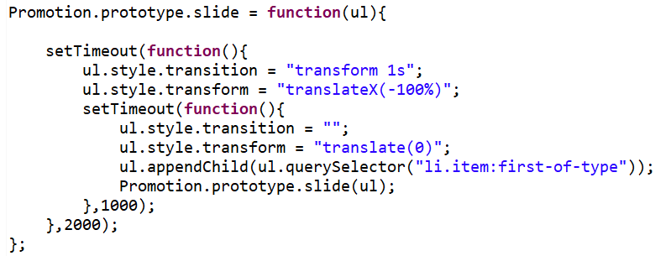
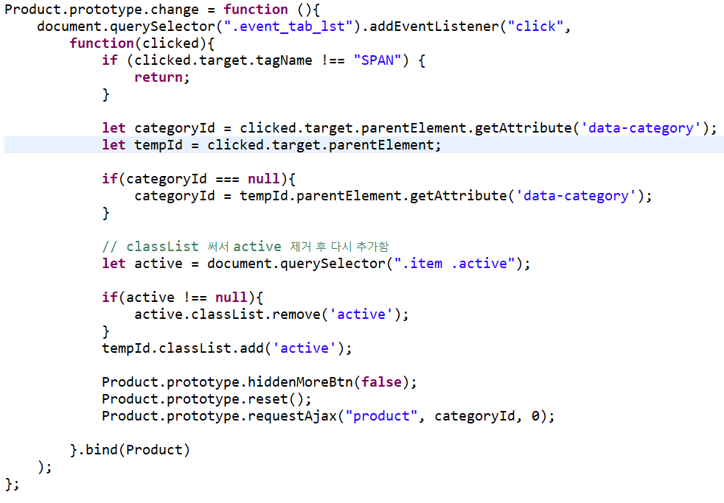
메인 페이지
메인페이지는 상단 영역과
카테고리 영억, 하단 영역으로
이루어져 있습니다.
상단 영역은 세션에 저장된 로그인 정보 여부에 따라 사용자의
로그인 이메일 주소가 뜨거나 예약 확인 버튼이 보여집니다.
상단 영역의 프로모션 부분은 SetTimeout을 사용해서 슬라이드 처리를 했습니다.
카테고리 영역을 클릭 하면 .active를 추가하여 색을 변경시키고 선택한 카테고리에서 예매 가능한 Count수와 전시상품
리스트가 변경됩니다.

Slide 7
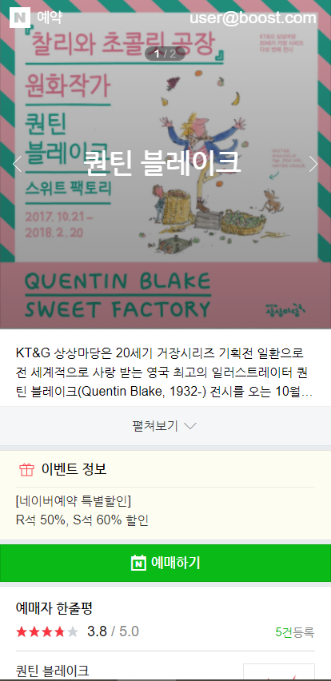
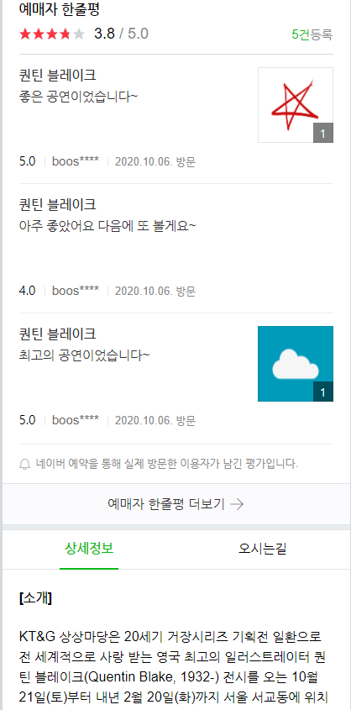
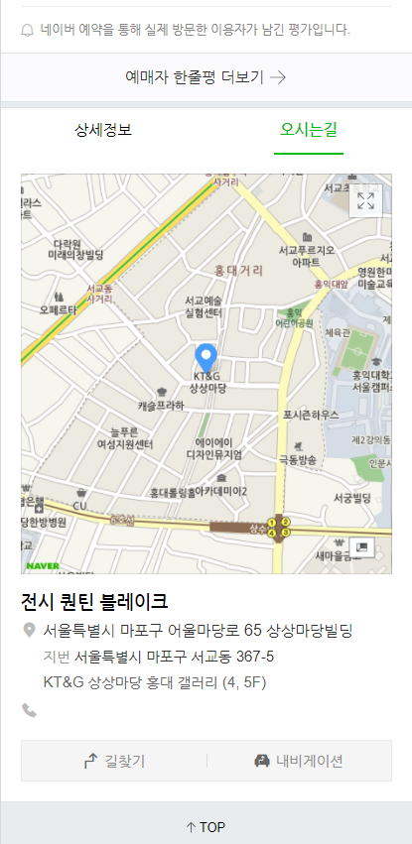
상세 페이지

Slide 8
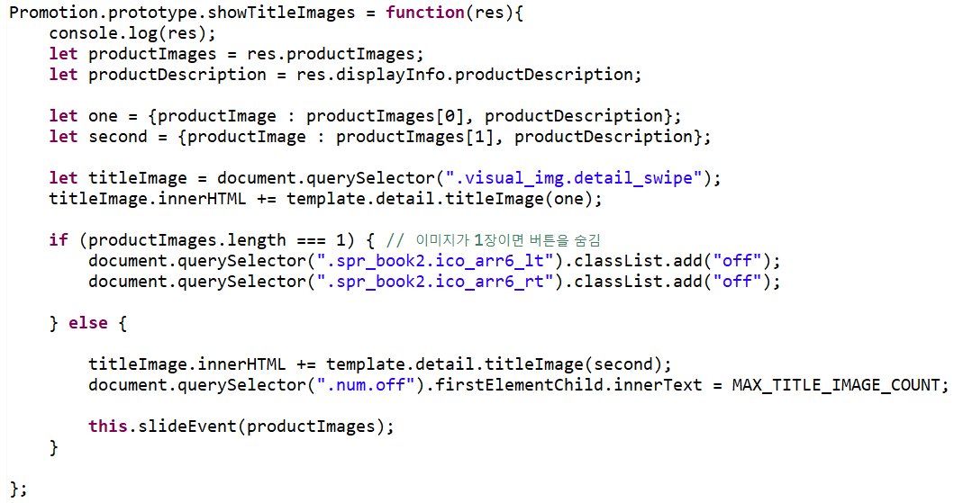
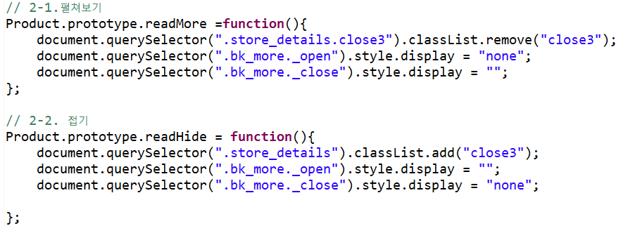
상세 페이지
상세페이지는 크게 프로모션
영역, 상세 설명 영역, 한줄평 영역, 탭 영역이 있습니다.
프로모션 영역의 이미지 슬라이드는 화살표 방향에 따라 이미지 Html을 삽입하였습니다.
상품의 상세 정보는 innerHTML에 넣는 형식으로 수행하였습니다.
JavaScript의 이벤트 등록함수를 사용했습니다.

Slide 9
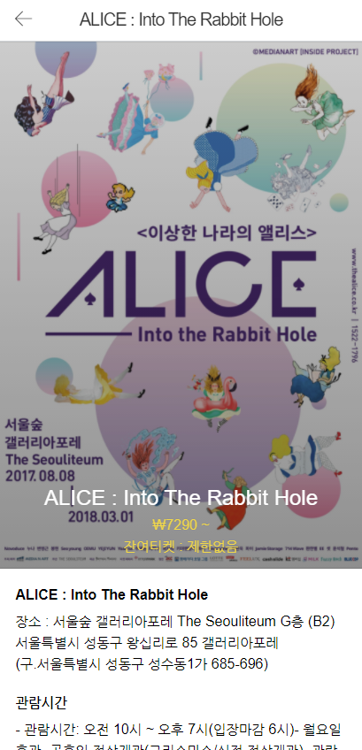
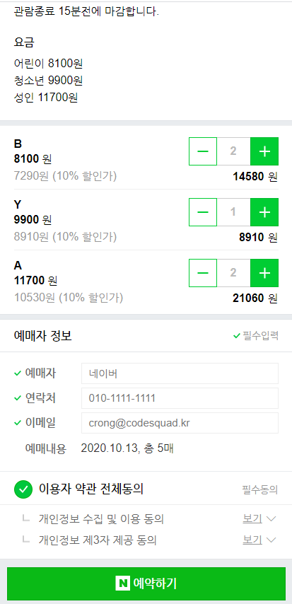
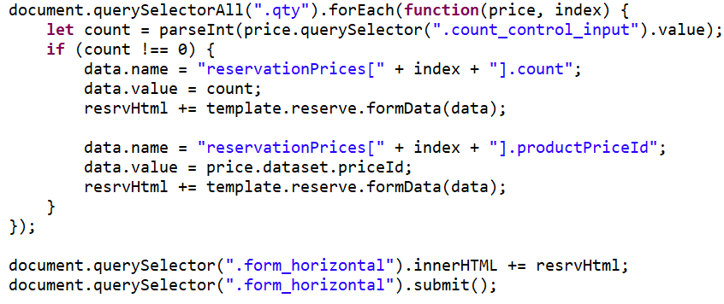
예약 페이지
전시 상품의 type에 따라 요금 설명을 변경하고 template.js에서 Handlebars를 사용하여 html을
삽입하였습니다.
예매자 정보는 올바른 형식인지 JS에서 유효성 검증을 하고 상품 수량 정보와 더해 form을 전송하였습니다.
이용자 약관 동의를 하면 예매하기 버튼이 활성화 되고 form은ㅇ post 설정으로 전송합니다.

Slide 10
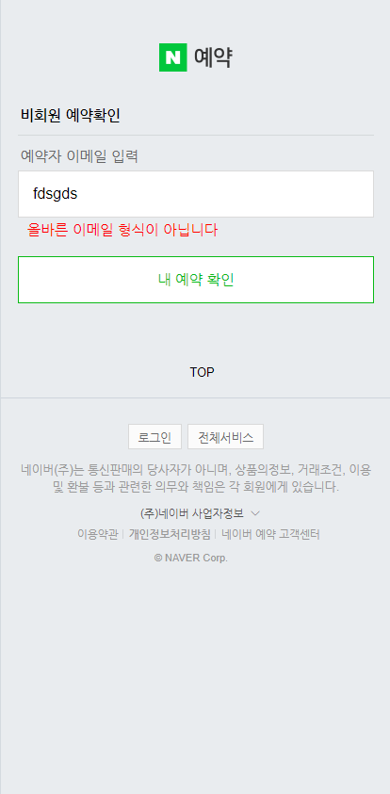
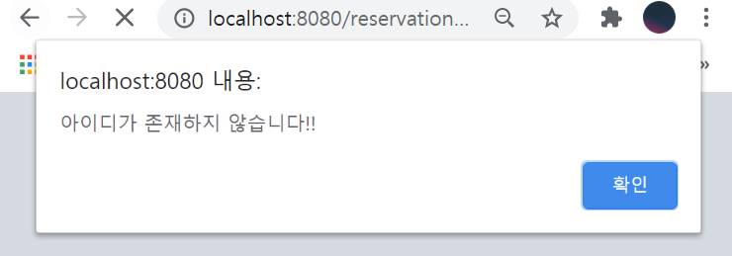
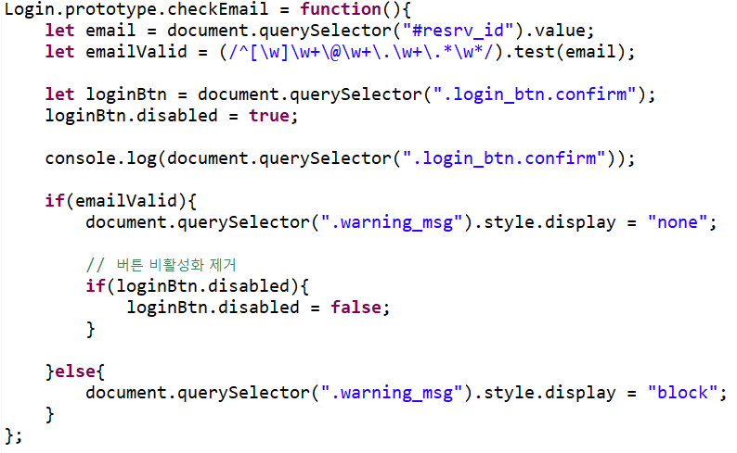
로그인 페이지
메인 화면에서 예약 확인을 누르면 로그인 페이지로 전환됩니다.
로그인 아이디는 예약 할 때 입력하는 이메일이며 아이디가 존재하지 않으면 alert창이 뜨고 아이지가 존재하면 마이페이지 화면으로
전환됩니다.
로그인 아이디는 이메일 형식이기 때문에 키보드 입력을 할 때마다 하단에 올바른 이메일 형식 여부를 빨간 글씨로 표시 하였습니다.

Slide 11
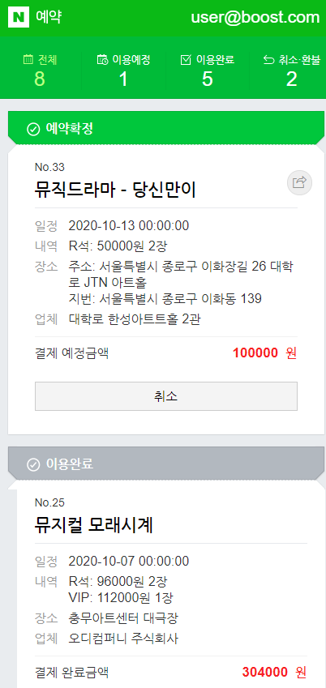
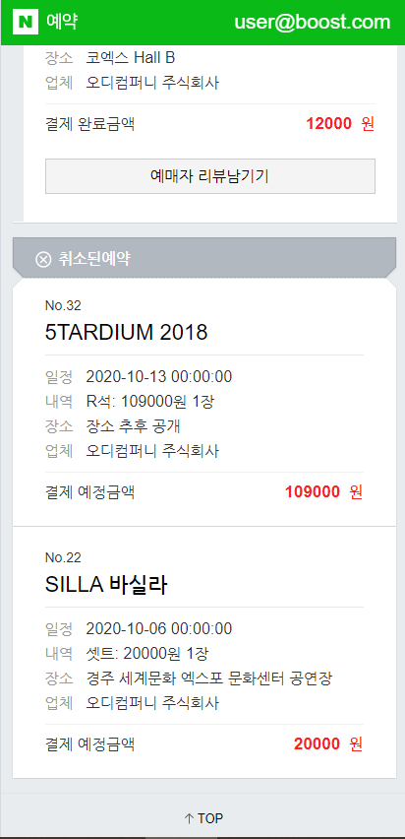
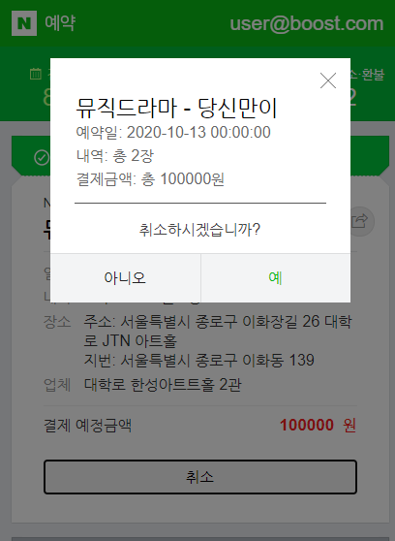
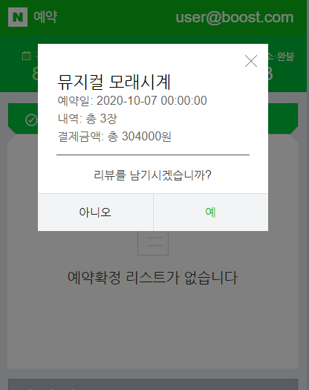
마이 페이지

Slide 12
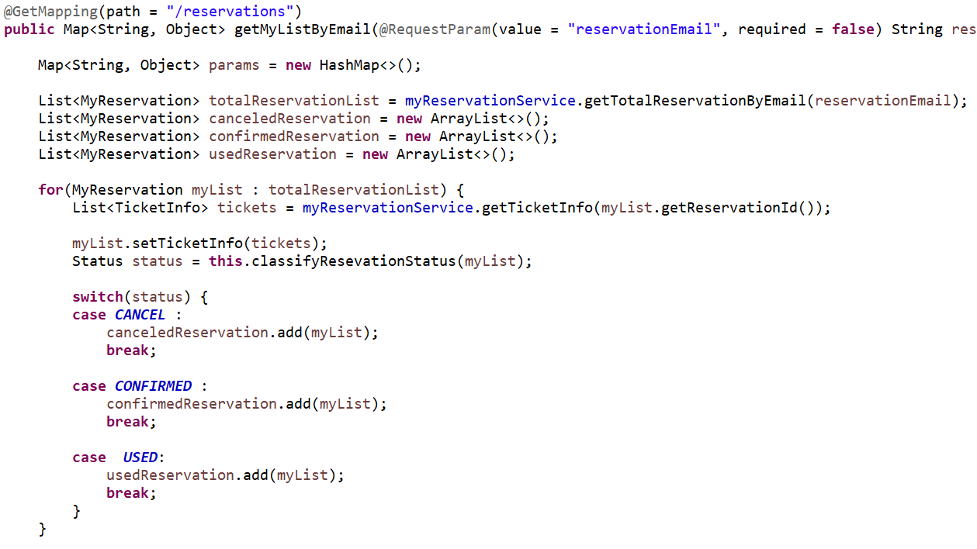
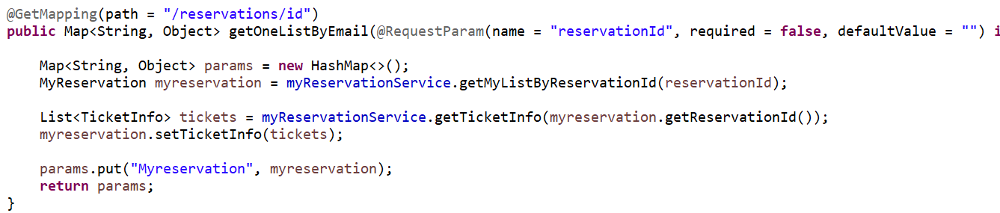
마이 페이지
classifyResevationStatus(myList)에서 Date 라이브러리를 활용하여 startTime은 현재 시각, endTime은 예약일로 지정하여 만 하루가 넘어가면status를 used로 변경하고 아니면 confirmed로 설정하였습니다.
status를 지정하고 상태별 count를 마이페이지 상단의 예약 요약 영역에 삽입하였습니다.
confirmed 상태인 예약은 예약을 취소 할 수있고 used된 예약은 리뷰를 작성할 수 있습니다.
기존 js코드를 함수형에서 프로토타입 형식으로 변경하였습니다.

Slide 13
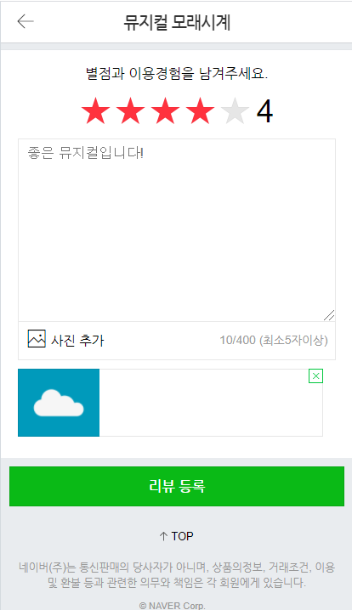
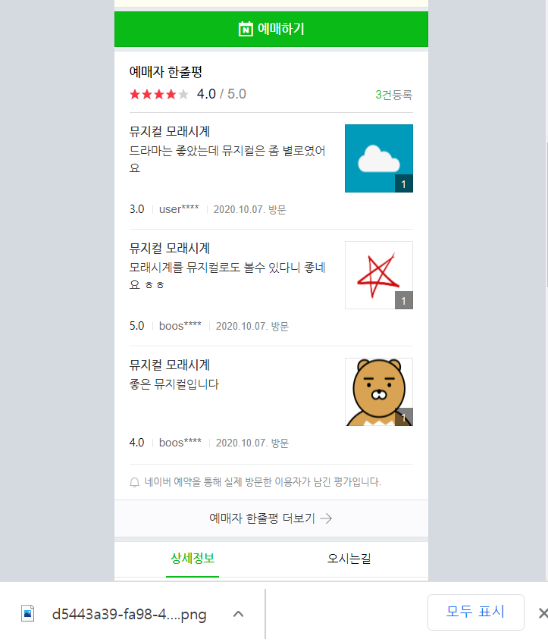
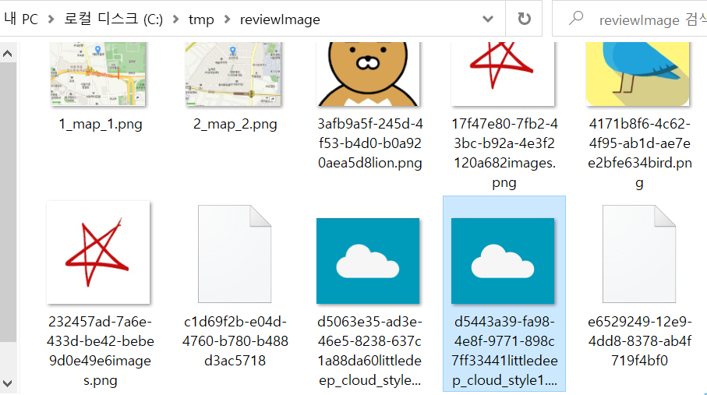
리뷰 페이지

Slide 14
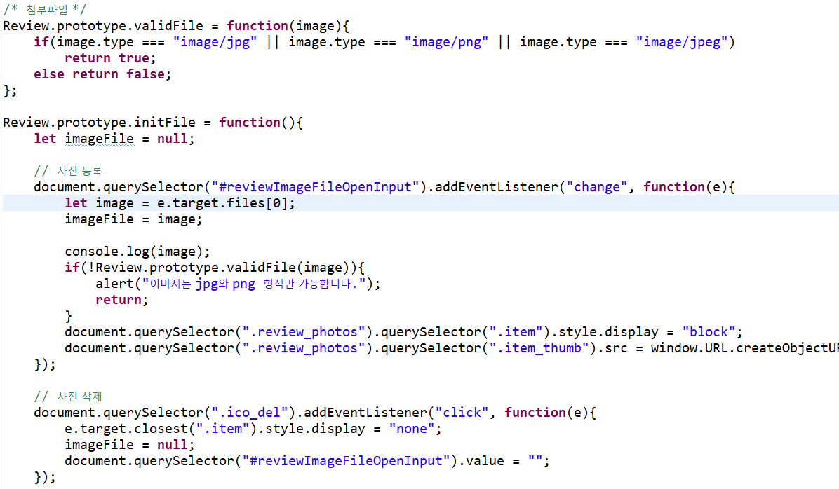
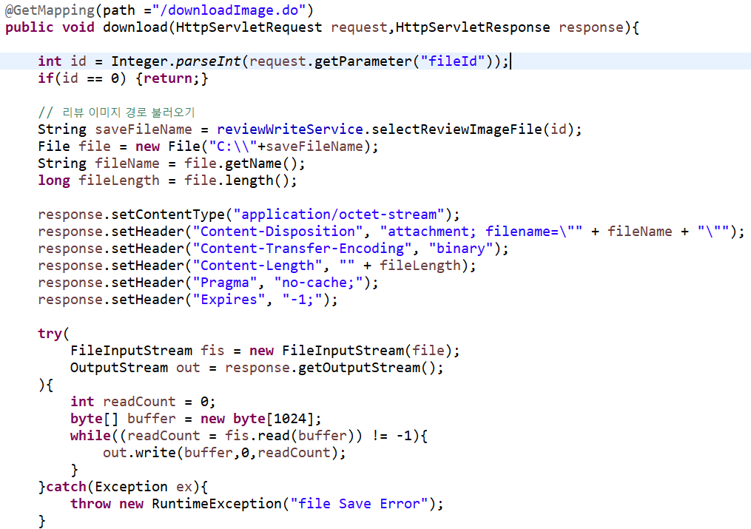
리뷰 페이지
사용자는 최소~최대 숫자까지 텍스트를 입력할 수 있고 별 이미지 클릭시 별점을 지정할 수 있습니다.
reviewWrite.js에서 이미지 형식이 png, jpeg 형식 여부를 검증합니다.
사진을 등록하지 않고 리뷰 작성이 가능합니다.
등록된 리뷰는 전시 상품의 상세 페이지와 상세 코멘트 페이지에서 볼 수 있으며 등록된 리뷰의 이미지 썸네일을 클릭하면 이미지가 지정된 개인 로컬 저장소에 저장됩니다.
파일명은 UUID.randomUUID().toString()를 사용하여 중복되지 않습니다.

Slide 15
3. 후기

Slide 16
후기
PART1
Spring 개발에 자신감이 생기다
edwith 코치분들의 코드 리뷰를 통해 협업하는 개발자하면 갖추어야 하는 점들에 대해
배울 수 있었습니다.
직관적인 네이밍, template 사용을 통한 일관적인 코드 작성, return 타입은 정의된 Dto 형식, 유지보수를 고려한 코드 작성과 같은 점들을 실제 예시들을 통해 설명해주신 것이 많은 도움이 되었습니다.
혼자 개발하면 알 수 없었던 나쁜 습관들을 부스트코스를 통해 깨닫고 고칠수 있게
되었습니다. 성장하고 같이 협업하고 싶은 개발자가 되기 위해 배웠던 점들을 잊지 않겠습니다.

Slide 17
Thank You ☺

